Slide 1
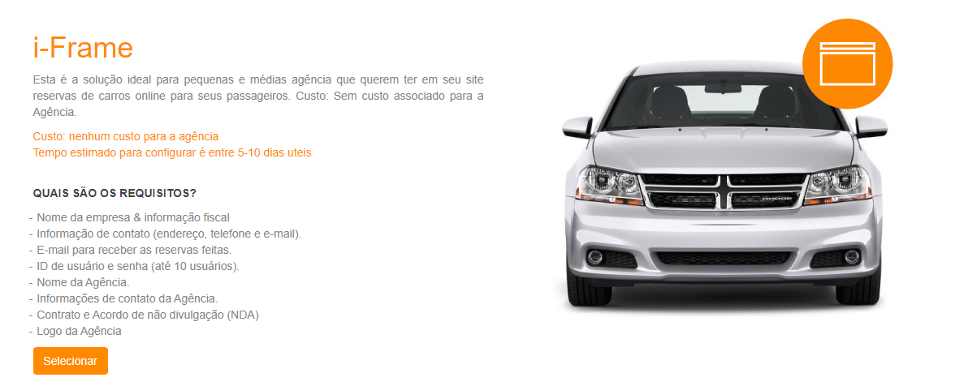
Se você já recebeu seu Login e senha Agentcars, seu iFrame será automaticamente carregado na sua conta. Veja aqui onde achar seu iFrame e como configurá-lo

Slide 2

Depois que fizer login no site, clique em “Meus i-Frames”

Slide 3
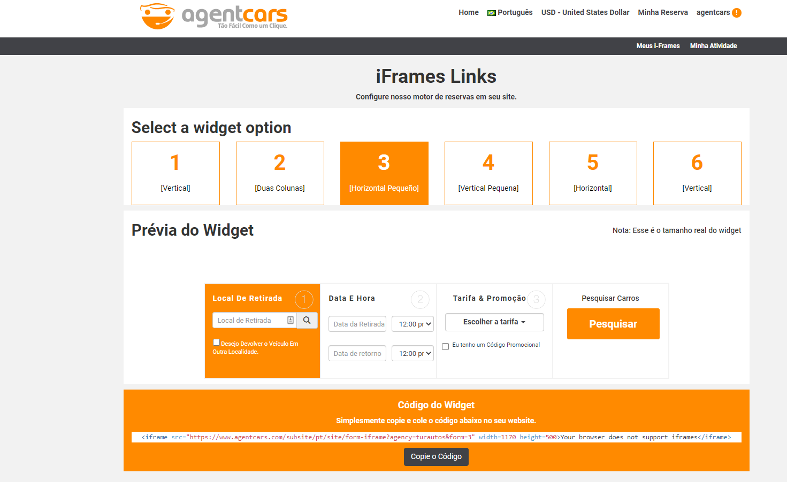
Aqui vc terá 6 modelos i-Frames já prontos. Basta clicar em cada número para visualizar os diferentes modelos e ver qual o mais adequado para seu site
Prévia do modelo 3, a cada clique num número acima esse modelo será mostrado aqui

Slide 4
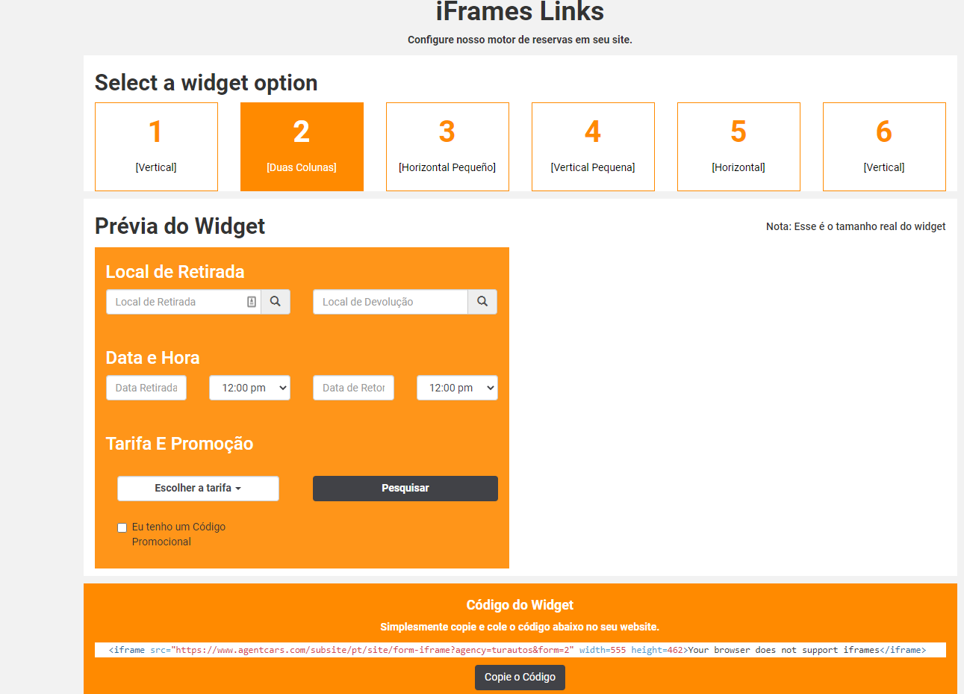
Prévia do modelo 2, a cada clique num número acima esse modelo será mostrado aqui
Depois que escolher o modelo, clique e copie o código e envie ao seu webdesigner. Ele mesmo poderá fazer ajustes de cor , etc. se necessário

Slide 5
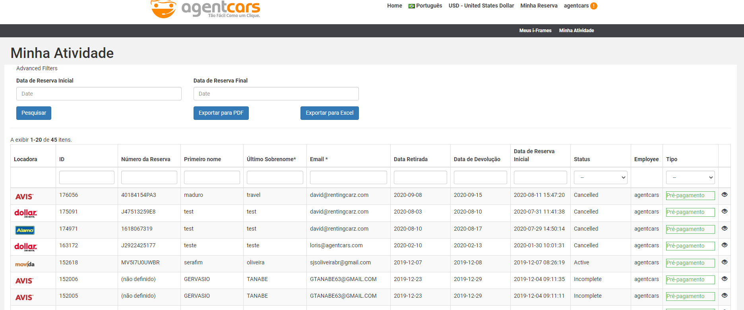
As reservas efetuadas no seu site, utilizando o i-Frame da Agentcars, já estão com as informações de sua agencia carregadas e além de um email das mesmas, você poderá vê-las neste painel, junto com todas as outras reservas efetuadas no seu login.

Slide 6
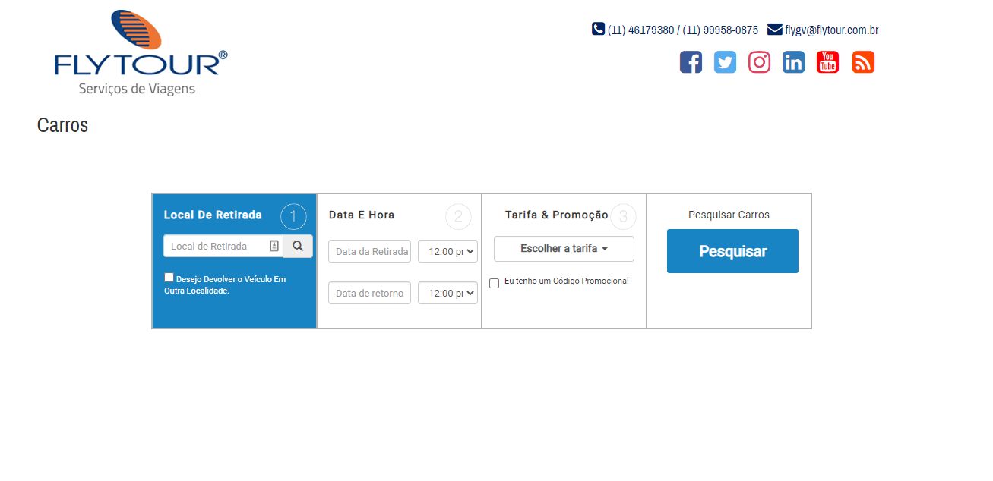
Exemplo 1: Flytour com i-Frame Agentcars

Slide 7
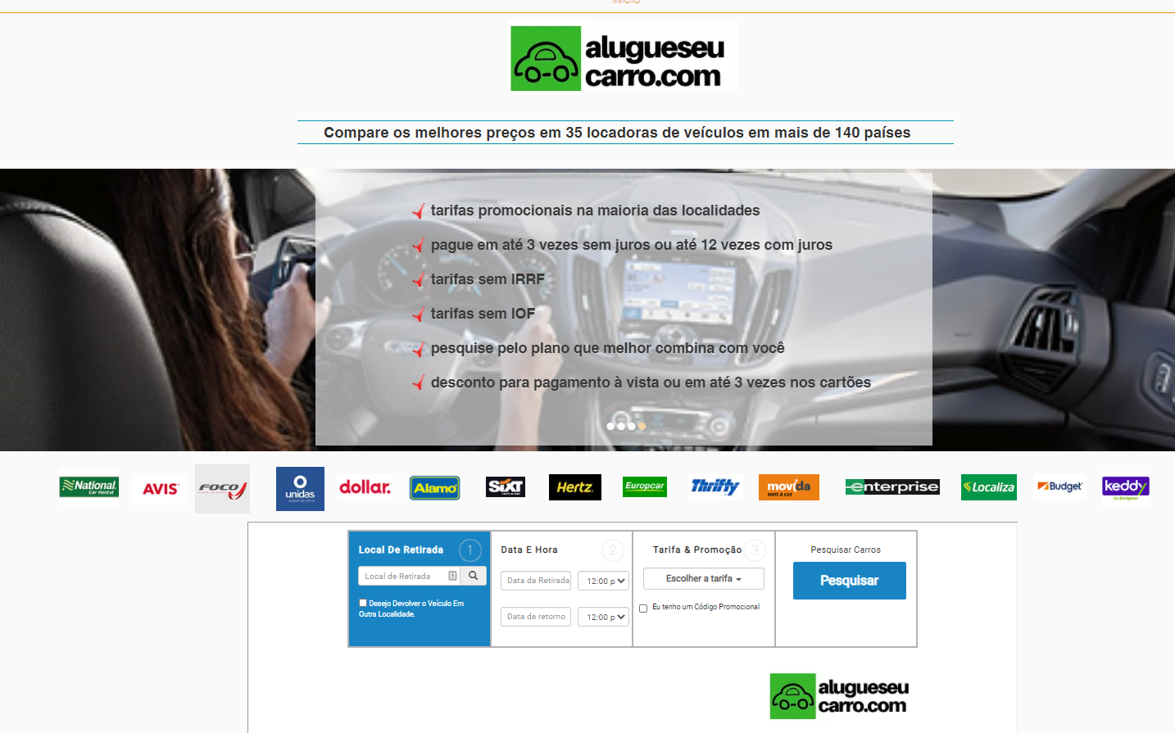
Exemplo 2: Alugueseucarro.com com i-Frame Agentcars

